Slide 1
Estudio experimental acerca de remoción de manchas
Nashly Gabriela Chibuque Sicachá
Miguel Ángel Martín Vásquez
Jhon Alejandro Ramirez Daza

Slide 2
¿Que tipo de quitamanchas de ropa es más eficiente?

Slide 3
Experimento

Slide 4
Materiales
3 Tipos de tela
3 Quita manchas
3 Manchas (Usales)

Slide 5
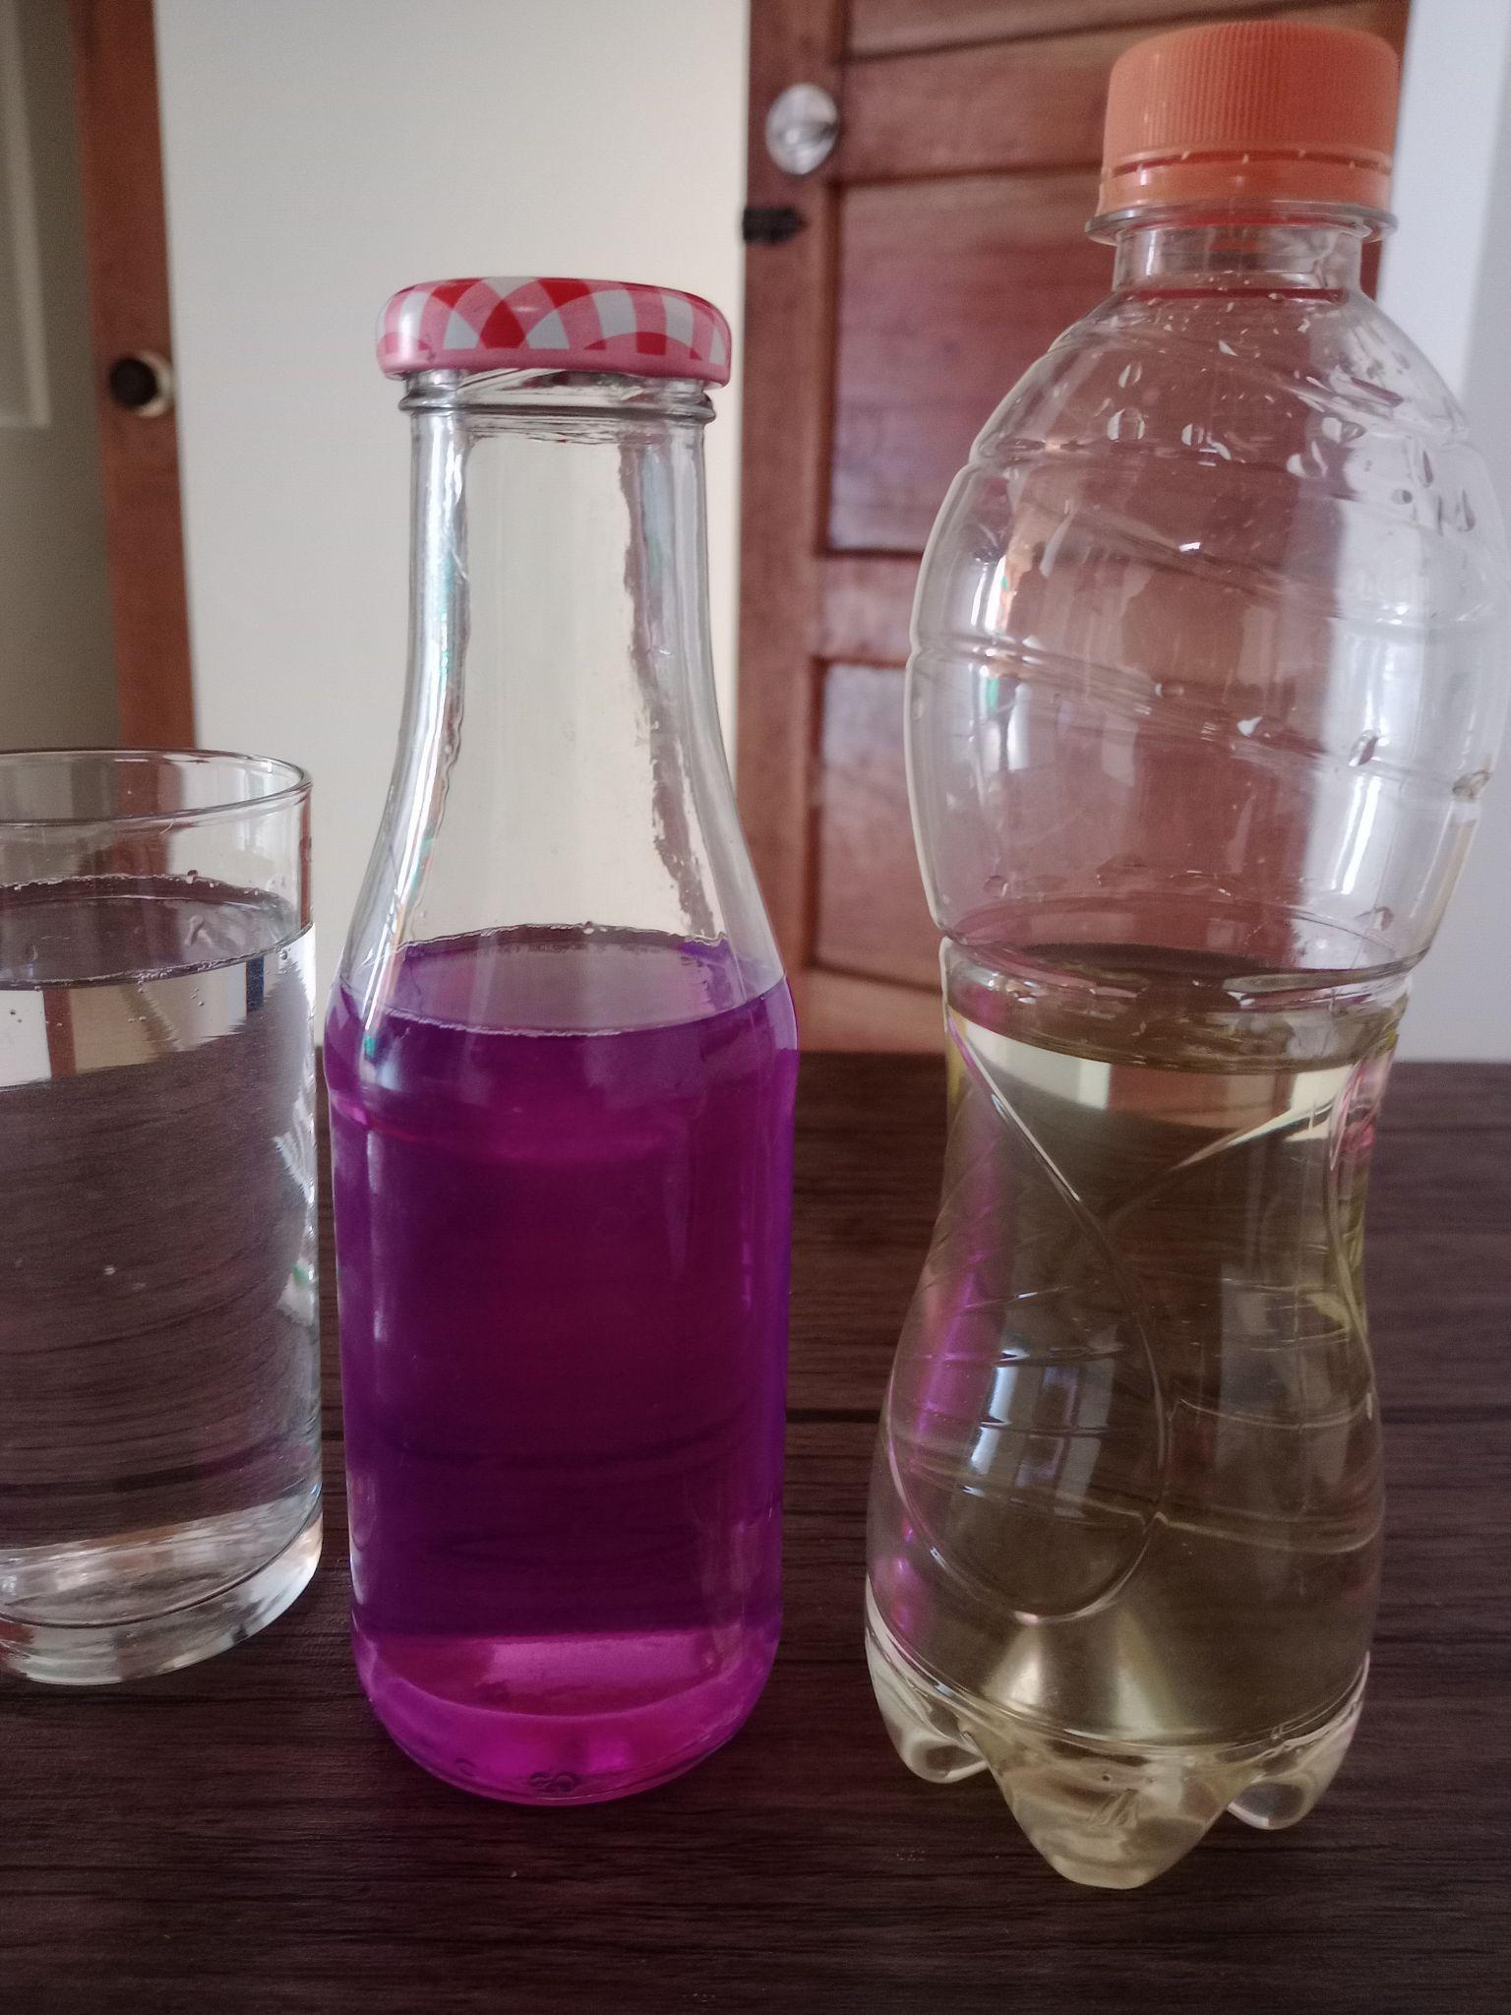
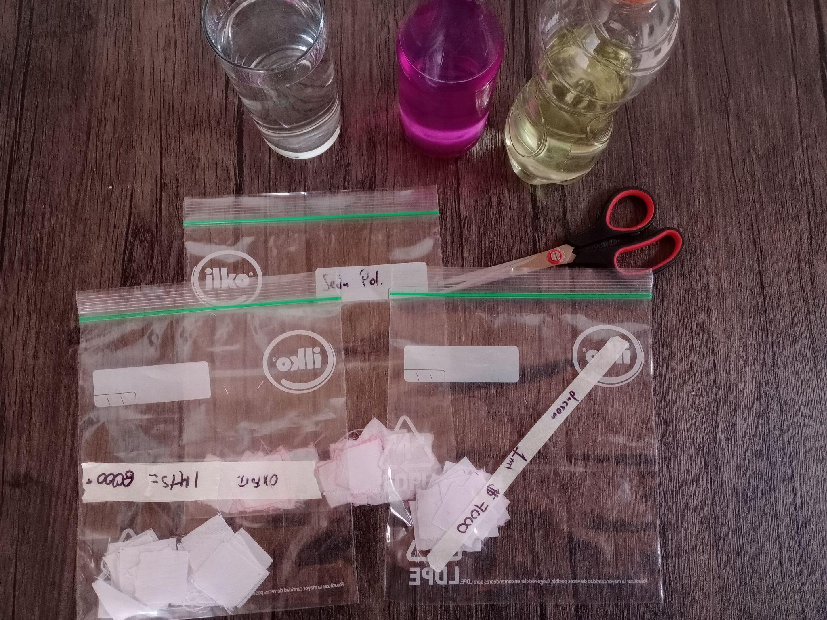
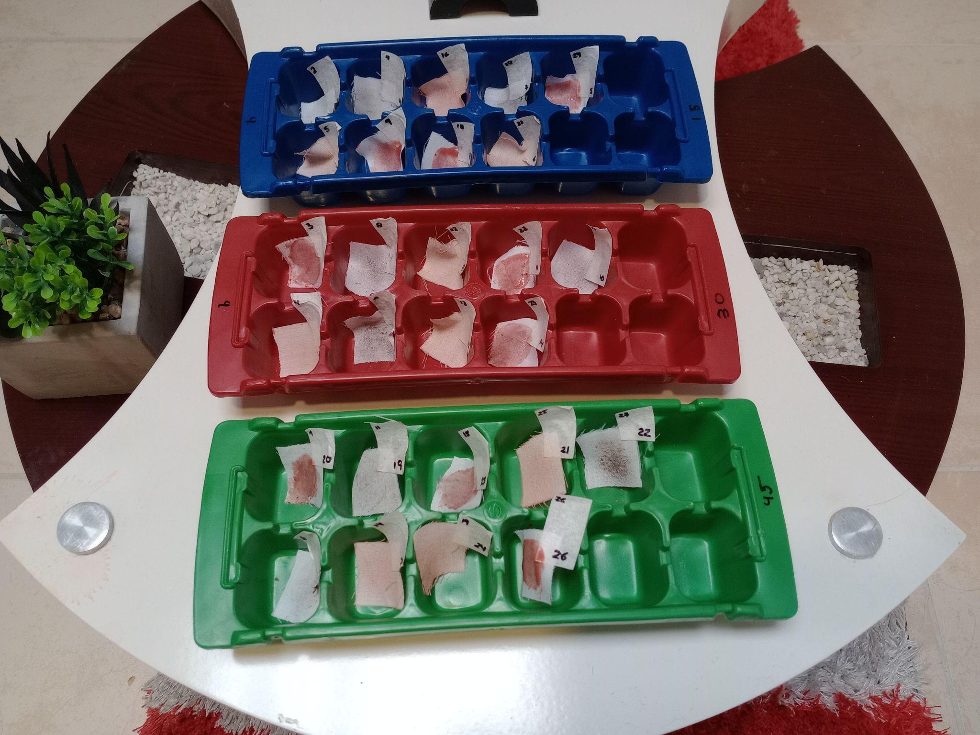
Procedimiento
Ensuciar cada tipo de tela con los respectivos tipos de manchas (Tierra, Salsa de Tomate, Maquillaje)
Aplicar los tipos de manchas a los diferentes tipos de tela (Dacrón, Seda poliéster y Oxford)
Aplicar los distintos quitamanchas (Agua, Cloro, Vanish)y dejarlo reposar en tres tiempos (15, 30 y 45 minutos)
Observar si la mancha disminuyó con el quitamanchas

Slide 6
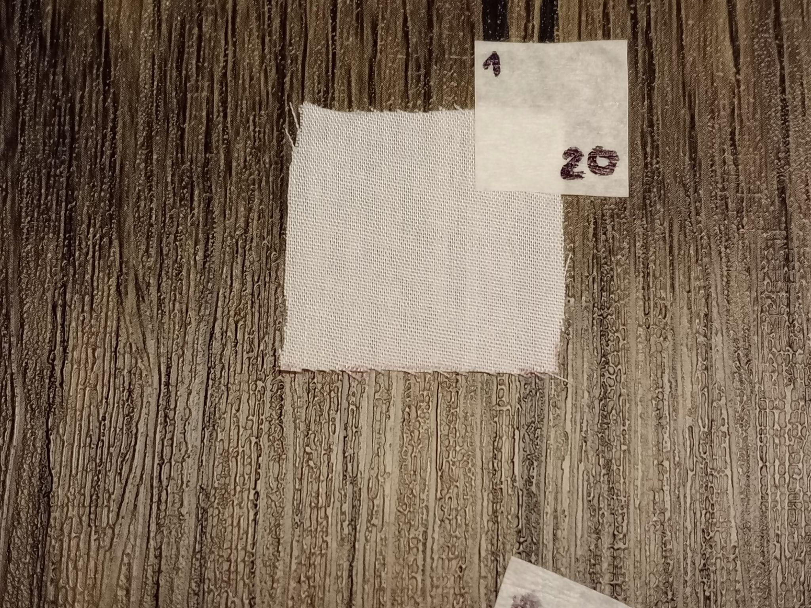
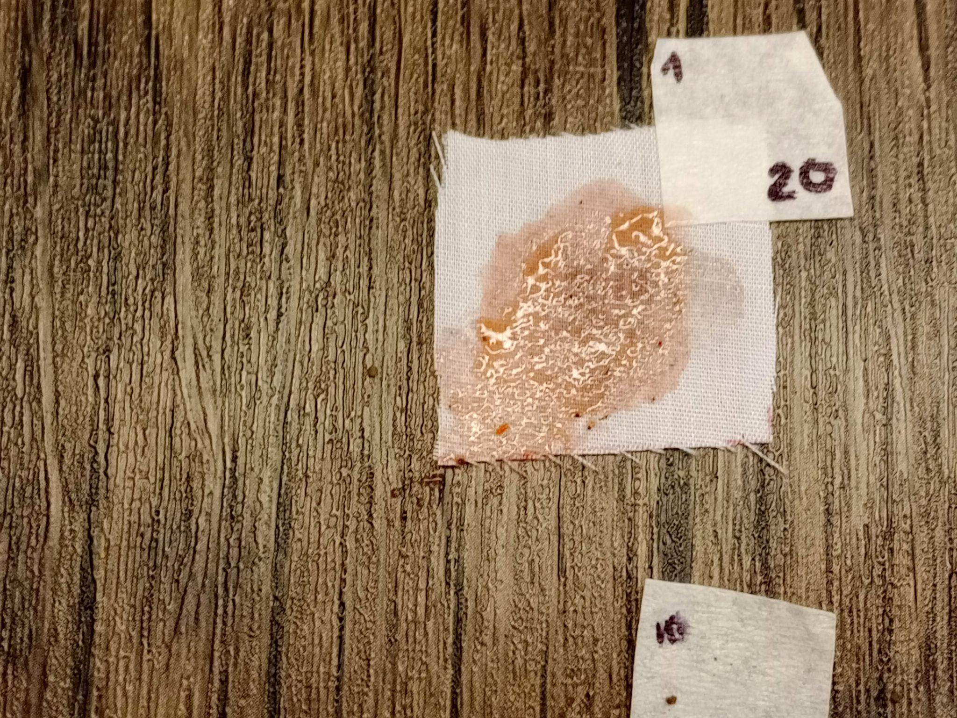
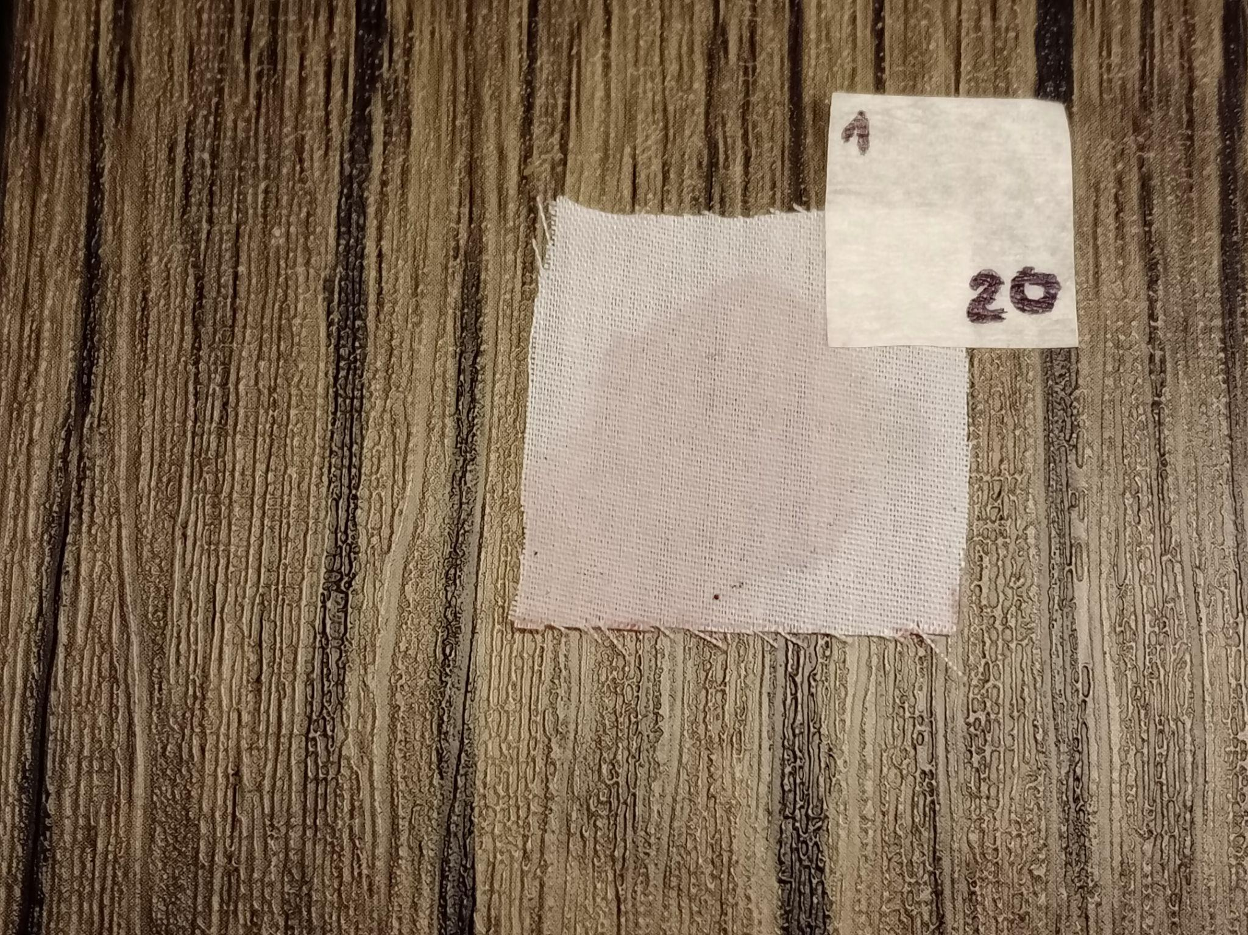
Toma de los datos

Slide 7

Modelo
y_{ijkl}=𝜇+𝜏_{i}+T_{j}+M_{k}+t_{l}+e_{ijkl}
Con i,j,k,l=1,2,3
e_{ijkl}~N(0,𝛔_{e}²)
COV(·,·)=0
s.a

Slide 8
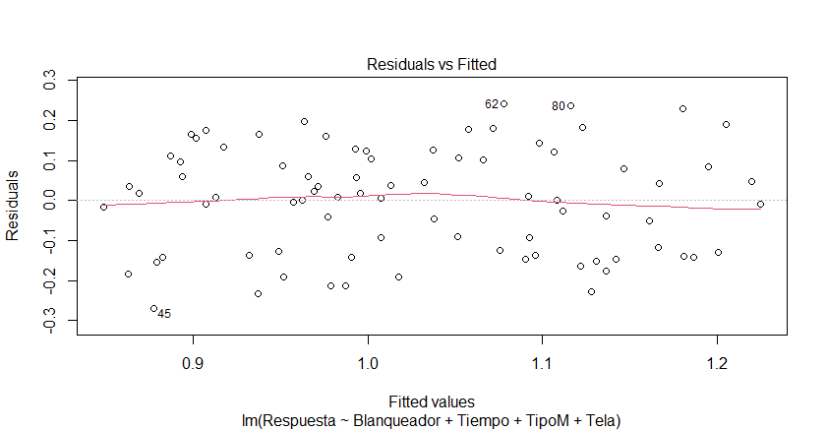
Verificación de supuestos

Slide 9
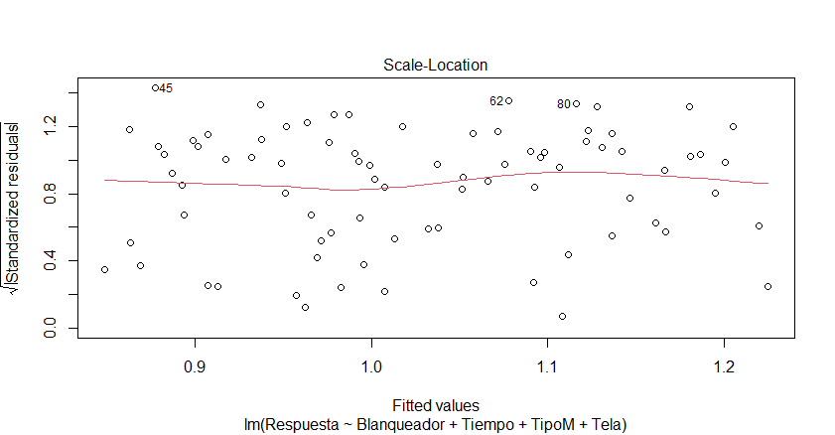
Verificación de supuestos

Slide 10
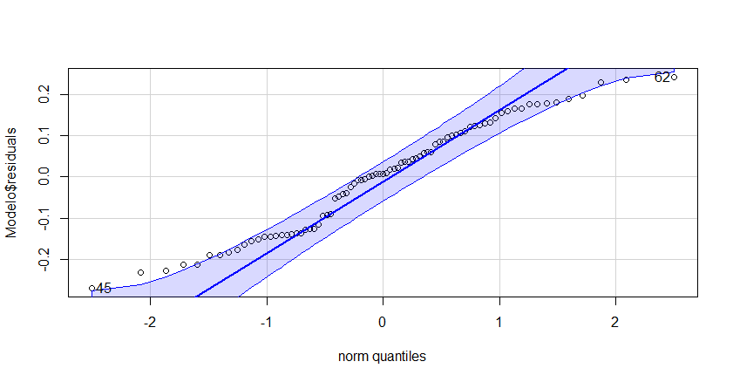
Verificación de supuestos

Slide 11
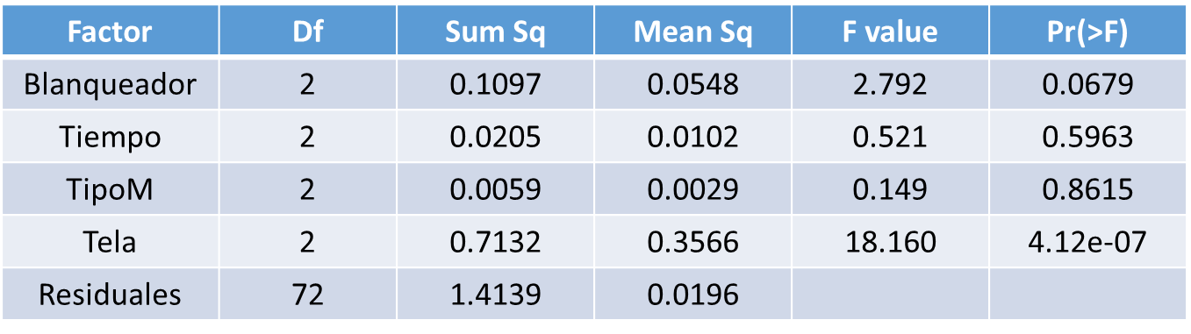
Hipótesis
H₀:= 𝜏₁=𝜏₂=𝜏₃=0 Vs. H_{a}:= Algún 𝜏_{i} es diferente de 0

Slide 12
Hipótesis
H¹₀:= 𝜏₁=0 Vs. H¹_{a}:= Algún 𝜏₁ es diferente de 0
H²₀:= 𝜏₂=0 Vs. H²_{a}:= Algún 𝜏₂ es diferente de 0
H³₀:= 𝜏₃=0 Vs. H³_{a}:= Algún 𝜏₃ es diferente de 0

Slide 13
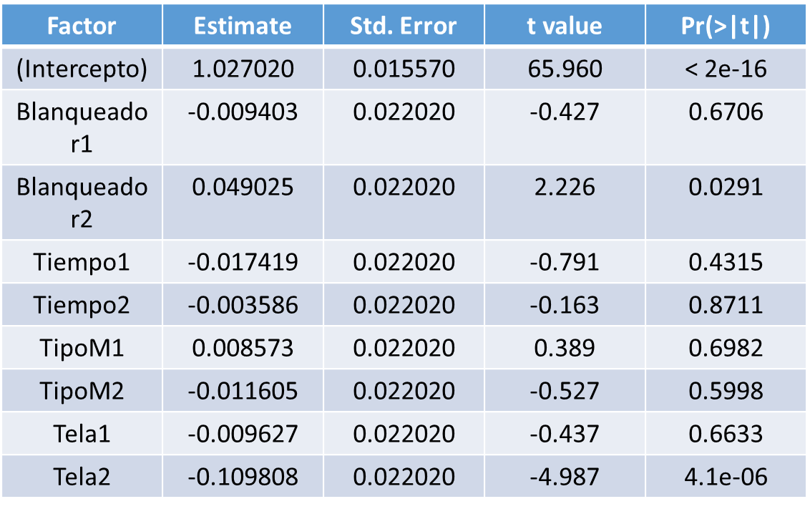
ANOVA

Slide 14
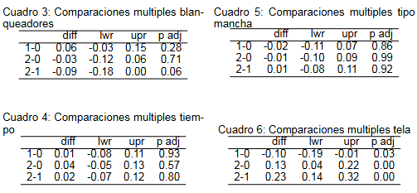
Tablas de comparaciones múltiples

Slide 15
Conclusiones
El quitamanchas 2 (clorox) resultó significativo
Por otro parte, no resultaron significativos los tratamientos 0 y 1 el agua y el vanish
El tipo de tela es verdaderamente importante en términos de la eficacia al quitar manchas
Como recomendación para futuros estudios resultaría enriquecedor el tener en cuenta el efecto que podría tener el refregar, sacudir, etc.

Slide 16
Bibliografía
Melo Martínez, O. O., López Pérez, L. A., y Melo Martínez, S. E. (2020). Diseño de experimentos: métodos y aplicaciones. Universidad Nacional de Colombia Facultad de Ciencias.
Montgomery, D. C. (2013). Design and analysis of experiments (8th ed.). Wiley.

